Slide 1
ПРОТИВОПОЛОЖНЫЕ ЧИСЛА
6 класс
1 урок
ГБОУ СОШ № 79
Калининского района
Г. Санкт-Петербурга
Учитель
Сандецкая Л. Е.

Slide 2
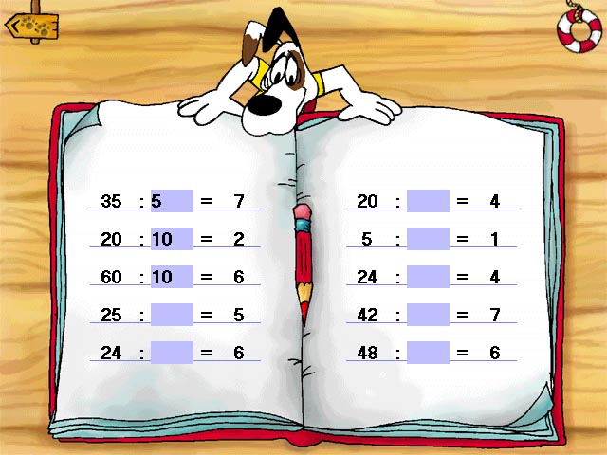
Устный счет
1.)
2.)
6-4,5
1,5
3,15
*0,4
0,6
: 1,2
0,5
0
*7
3,5
+0,8
_________
3.) Назовите сначала положительные числа, затем отрицательные числа:
-14; 234; -0,45; -1; ¼; 0; 1; -3/7; -0,002
?
4,3

Slide 3
Цели урока:
Ввести понятие числа, противоположного данному;
Показать обозначение чисел, противоположных данным;
Продолжить отрабатывать умение решать текстовые задачи;
Закрепить умения и навыки работы с координатной прямой.

Slide 4
Начертите координатную прямую, приняв за единичный отрезок длину одной клетки тетради.
Отметьте на это прямой точки А(-6), B(-3), C(3), D(4), E(7), O(0).
A
B
O
C
D
E
-6
-3
0
1
3
4
7
3 ед. отр.
3 ед. отр.

Slide 5
Определение 1.
Противоположными числами называют числа, расположенные на координатной прямой на одинаковых расстояниях от начала отсчета ( точки О), но по разные стороны от него.
Определение 2.
Два числа, отличающиеся друг от друга только знаками, называют противоположными числами.

Slide 6
Обозначение:
-а –число, противоположное числу а.
-(-а) – число, противоположное числу –а.
-(-а)= а
Примеры
Если а=5, то –а=-5;
если а=-8, то –а=8;
если а=0, то –а=0;
если а=-(-5), то –а=-5

Slide 7
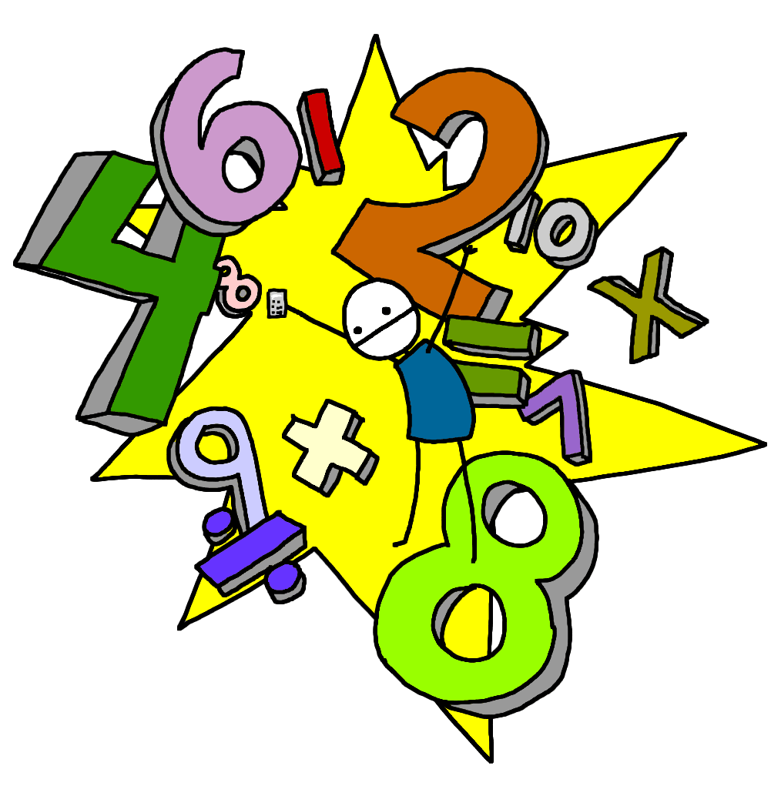
Работа по учебнику
стр. 162 № 910 (устно), № 911,№ 912 и №925(1) в тетради и на доске

Slide 8
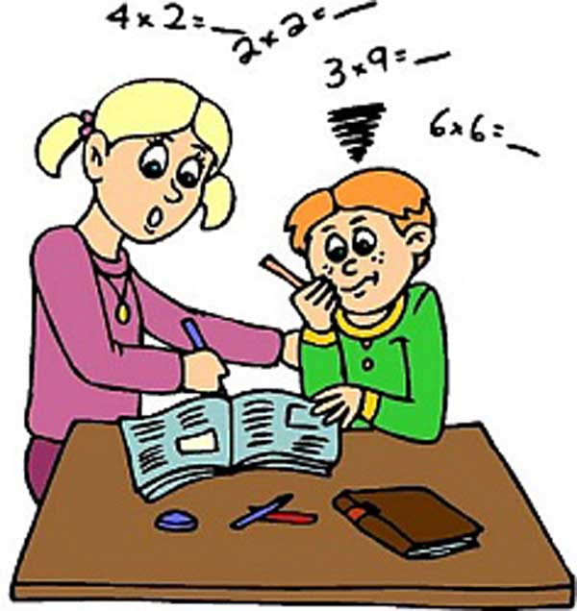
Самостоятельная работа
Вариант 1
1. Напишите числа, противоположные 7; -8; -1,5; 4,2; -3/7; 5/9.
2. Найдите значение а, если –а=5,4; -а = -6.
3. Найдите значение -х, если х = 3,2; х=-4,1
Вариант 2
1. Напишите числа, противоположные -5; 3; -2,3; -8,3; 9/11; -7/9.
2. Найдите значение а, если –а=5,7; -а = -3.
3. Найдите значение -с, если с = 3; с=-2,27

Slide 9
Домашнее задание
П. 27 стр. 161 вопросы 1-5 № 927, 929, 933(а)

Slide 10
Итоги урока
Какие числа называются противоположными?
Какое число противоположно нулю?
Существует ли число, имеющее два противоположных ему числа?

Slide 11
Спасибо за урок!!!

